Slide 1

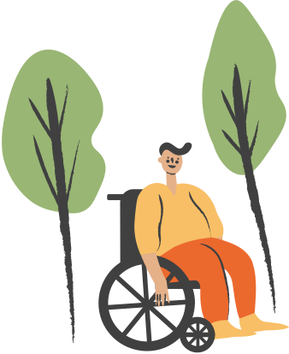
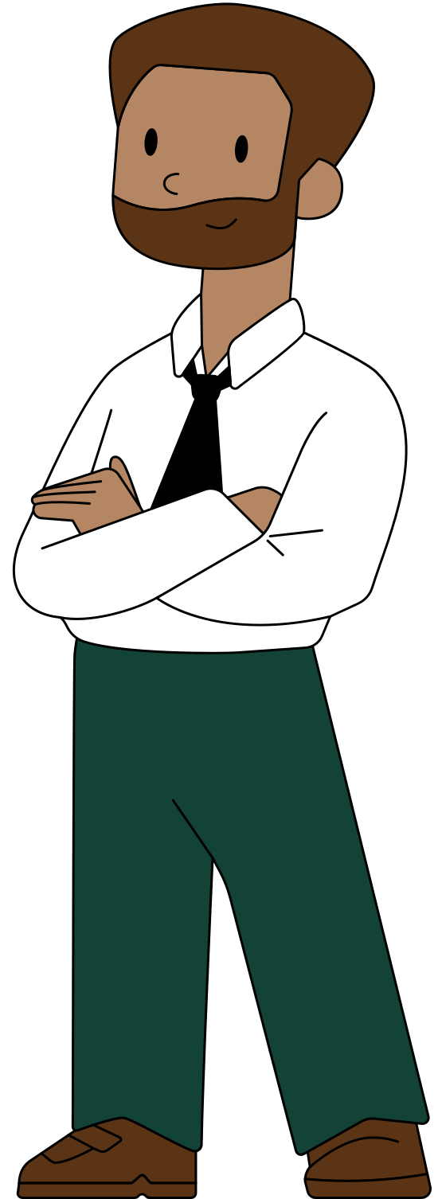
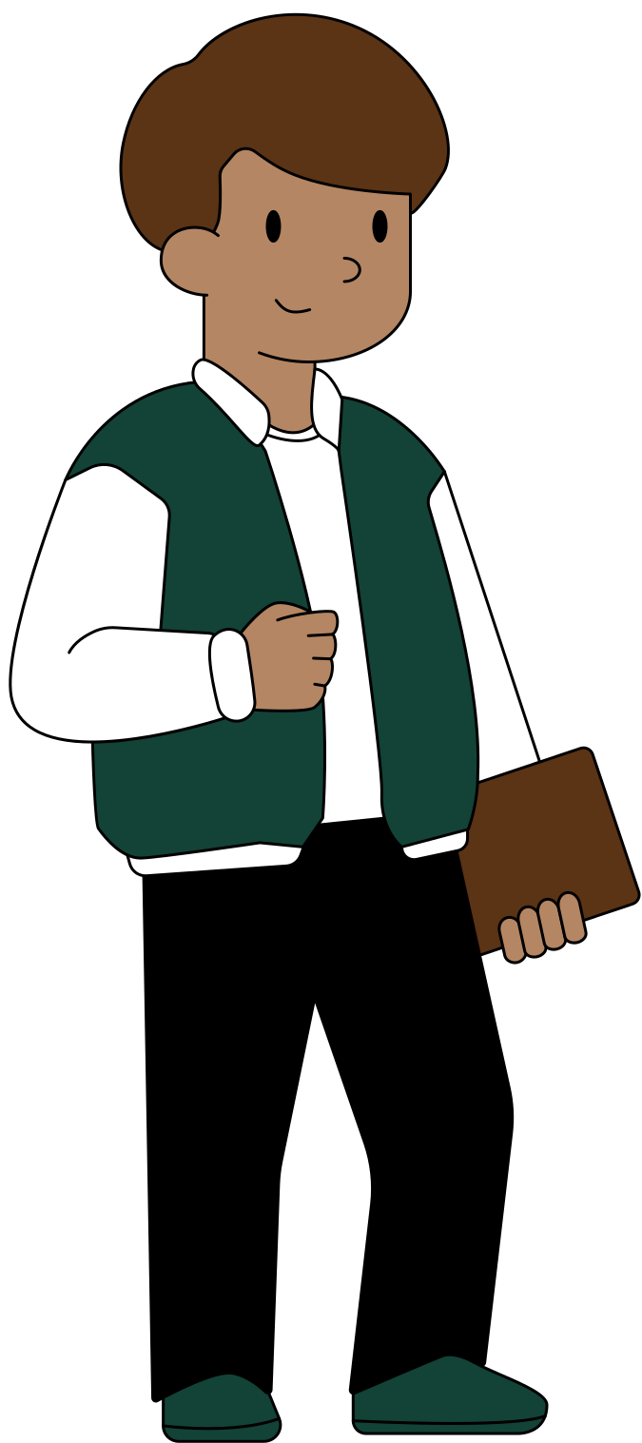

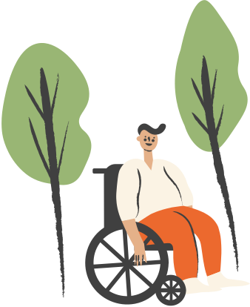
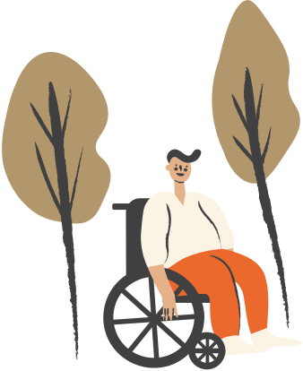
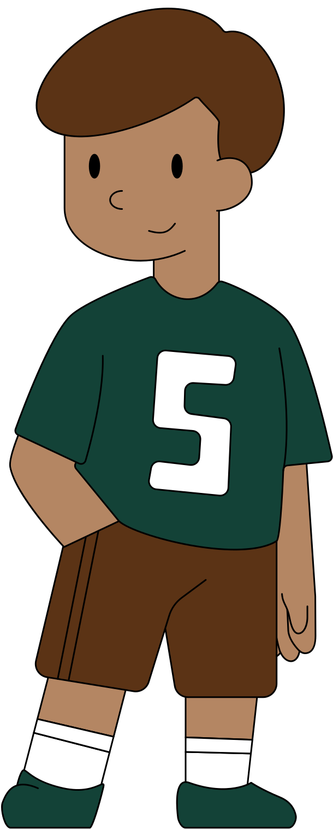
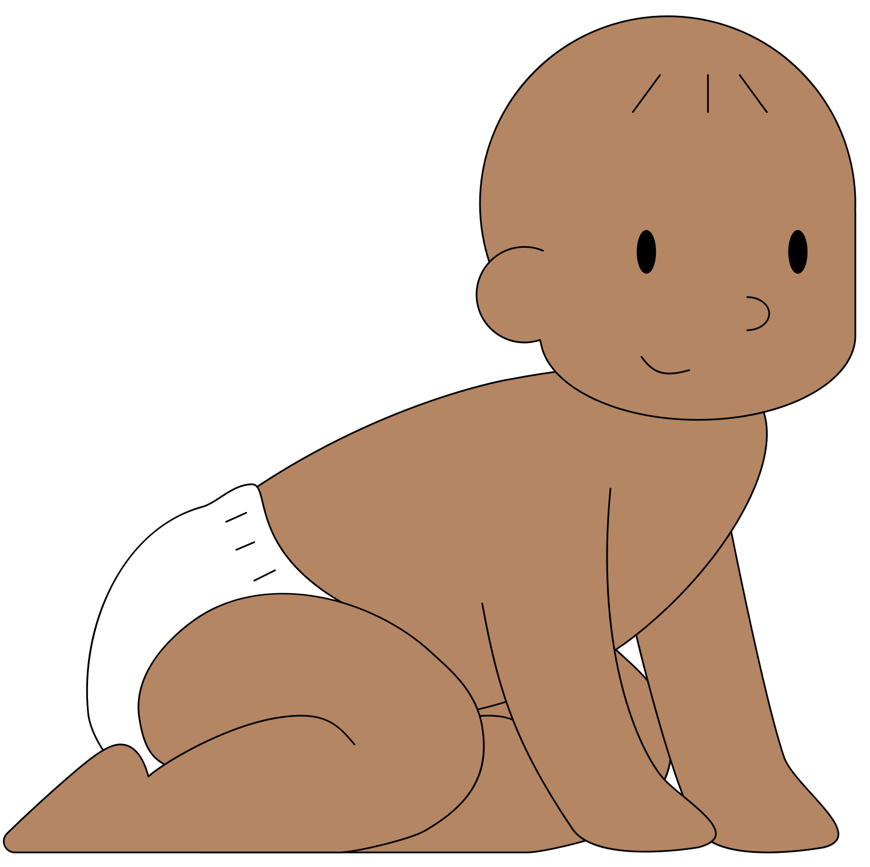


Unit 3: Manusia
Sains Darjah 2

Slide 2

Objektif Pembelajaran
2
4
Memerihalkan perubahan yang berlaku pada diri sejak dilahirkan dari aspek saiz, tinggi dan berat
Memerihalkan bahawa anak mewarisi ciri daripada ibu, bapa atau keturunan
1
3
5
Memberi contoh ciri yang diwarisi oleh anak daripada ibu bapa atau keturunan
Menyatakan cara manusia membiak
Mengitlak tumbesaran adalah berbeza antara individu

Slide 3

1
Manusia Membiak
Isi
Kandungan
2
Saya Membesar
3
Tumbesaran Berbeza
4
Perwarisan

Slide 4







Bagaimanakah manusia membiak?

Slide 5
Manusia Membiak
Bilangan:
2 orang
Bilangan:
3 orang
Manusia membiak dengan melahirkan anak

Slide 6
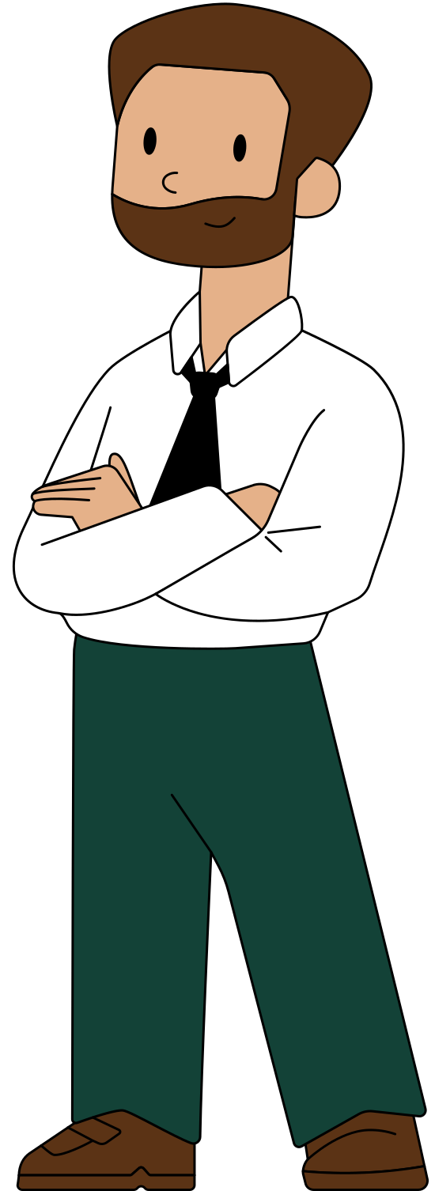
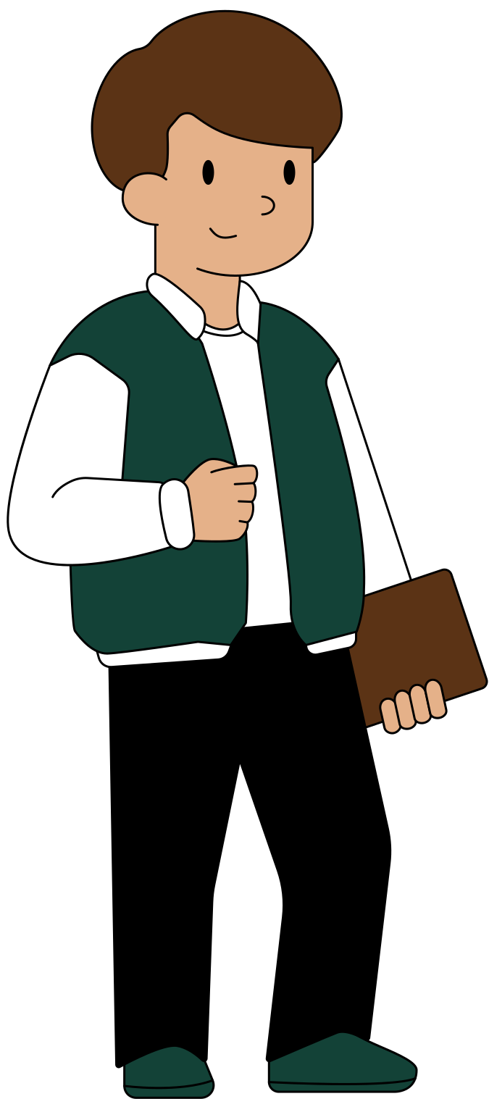
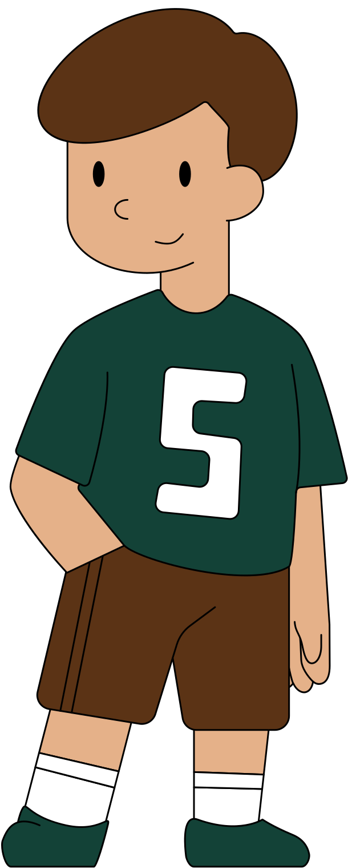
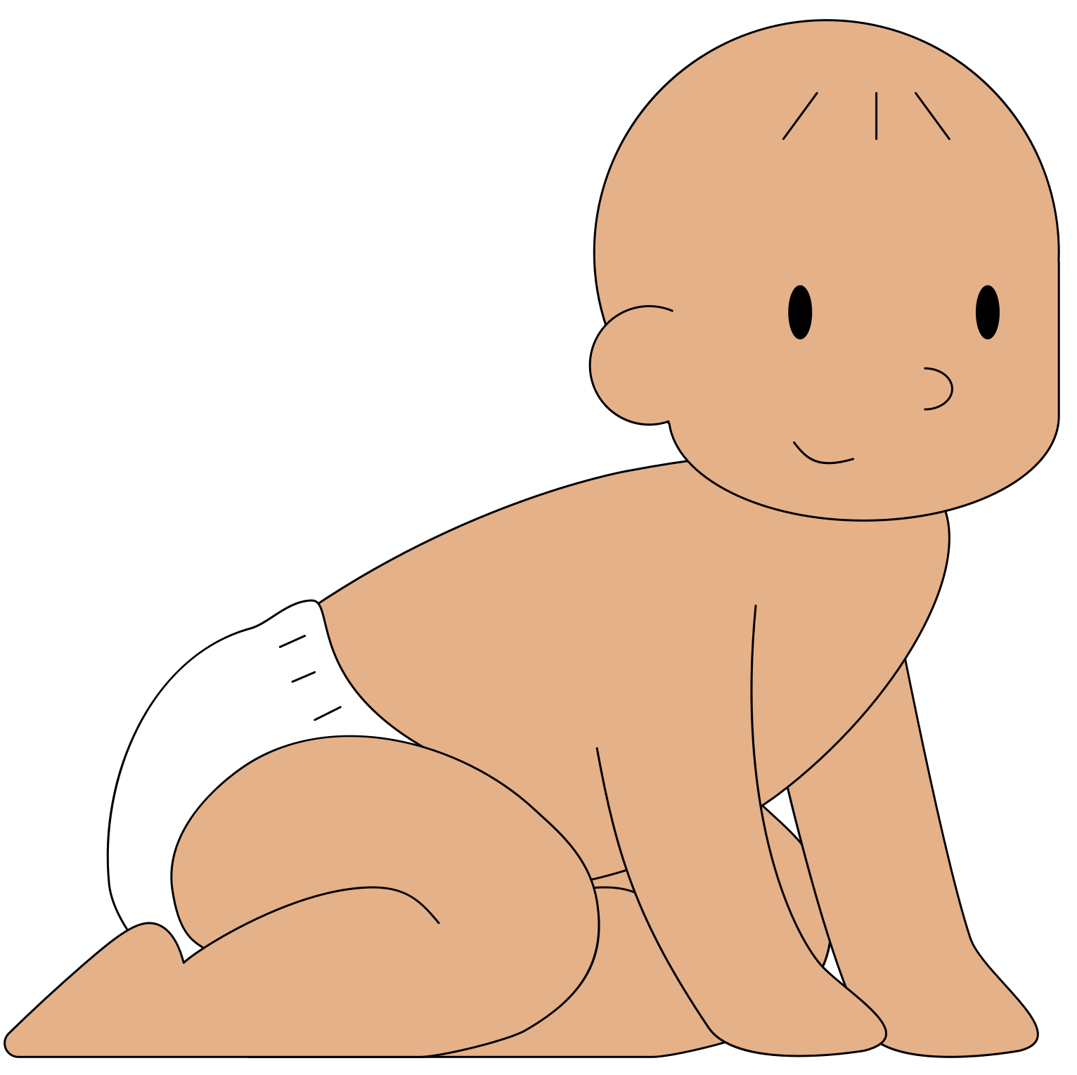
Pada peringkat di manakah kamu berada sekarang?
A
B
C
D

Slide 7
Saya Membesar
Bayi
Kanak-kanak
Remaja
Dewasa

Slide 8

Peringkat Pertumbuhan Manusia
Bayi
Kanak-kanak
Remaja
Dewasa

Slide 9
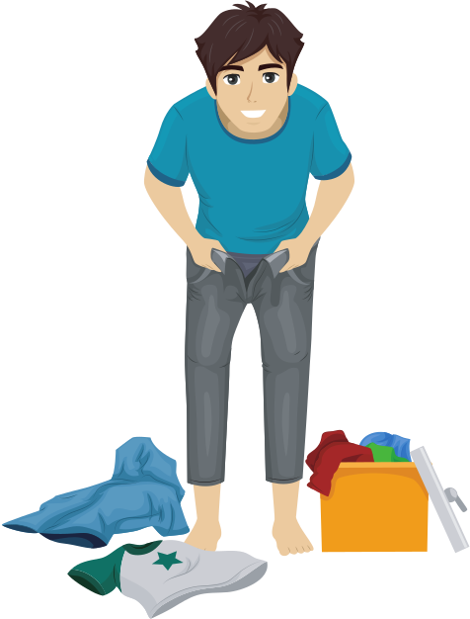
Saya Membesar
Situasi 1:
Ahmad mendapati baju dan seluar yang dibelinya pada tahun lepas tidak boleh dipakai kerana ketat dan singkat.
Mengapakah terjadi sedemikian?

Slide 10

Saya Membesar
Situasi 1:
Ahmad mendapati baju dan seluar yang dibelinya pada tahun lepas tidak boleh dipakai kerana ketat dan singkat.
Saiz bertambah

Slide 11

Saya Membesar
80 cm
90 cm
Selepas 1 tahun
Mengapakah terjadi sedemikian?

Slide 12

Saya Membesar
80 cm
90 cm
Selepas 1 tahun
Tinggi bertambah

Slide 13

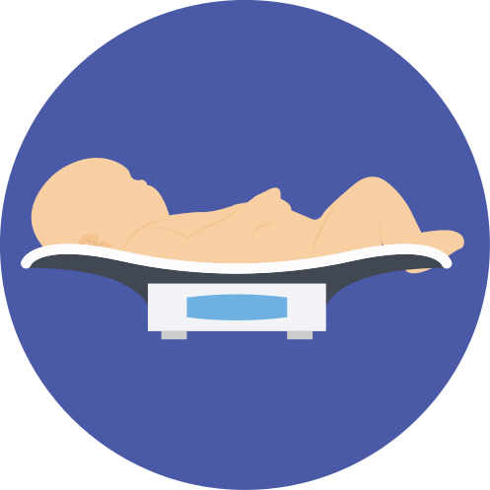
Saya Membesar
Selepas 1 tahun
5 kg
11 kg
Mengapakah terjadi sedemikian?

Slide 14
Saya Membesar
Selepas 1 tahun
5 kg
11 kg
Berat bertambah

Slide 15
Tinggi bertambah
Berat bertambah
Saiz bertambah
Sejak dilahirkan, kita mengalami perubahan saiz, tinggi dan berat.

Slide 16
Tumbesaran Berbeza
Raju (9 Tahun)
Ali (9 Tahun)
Tinggi:
80 cm
Tinggi:
90 cm
Berat: 30 kg
Berat: 35 kg
Mengapakah terjadi sedemikian?

Slide 17
Tumbesaran Berbeza
Raju (9 Tahun)
Ali (9 Tahun)
Tinggi:
80 cm
Tinggi:
90 cm
Berat: 30 kg
Berat: 35 kg
Tumbesaran manusia berbeza antara individu walaupun pada usia yang sama.

Slide 18

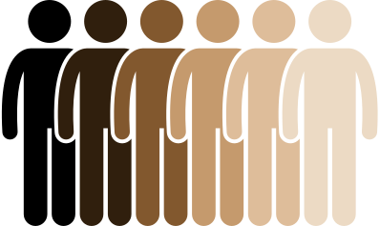





Warna kulit
Warna iris
Perwarisan
Warna rambut
Ciri-ciri yang diwarisi daripada ibu bapa atau nenek moyang
Jenis rambut

Slide 19

Soalan KBAT
Mengapakah jenis rambut Aisyah berbeza daripada rambut ibu dan ayahnya?
Jawapan:
Aisyah mewarisi warna rambut daripada datuk/neneknya.

Slide 20
SEKIAN
TERIMA KASIH

